Slide 1


Unit 2 School in Canada
Lesson 11 Always Do Your Homework!
WWW.PPT818.COM

Slide 2



课前热身
My house is big. My home is here.
What are you doing?
What are you doing?
Sleeping in the bedroom.
Reading in the study.
Washing in the bathroom.
Cooking in the kitchen.

Slide 3


课前热身
PPT模板：www.1ppt.com/moban/ PPT素材：www.1ppt.com/sucai/
PPT背景：www.1ppt.com/beijing/ PPT图表：www.1ppt.com/tubiao/
PPT下载：www.1ppt.com/xiazai/ PPT教程： www.1ppt.com/powerpoint/
资料下载：www.1ppt.com/ziliao/ 范文下载：www.1ppt.com/fanwen/
试卷下载：www.1ppt.com/shiti/ 教案下载：www.1ppt.com/jiaoan/
PPT论坛：www.1ppt.cn PPT课件：www.1ppt.com/kejian/
语文课件：www.1ppt.com/kejian/yuwen/ 数学课件：www.1ppt.com/kejian/shuxue/
英语课件：www.1ppt.com/kejian/yingyu/ 美术课件：www.1ppt.com/kejian/meishu/
科学课件：www.1ppt.com/kejian/kexue/ 物理课件：www.1ppt.com/kejian/wuli/
化学课件：www.1ppt.com/kejian/huaxue/ 生物课件：www.1ppt.com/kejian/shengwu/
地理课件：www.1ppt.com/kejian/dili/ 历史课件：www.1ppt.com/kejian/lishi/
words: word child
Grammar:
名词单数变复数的规则

Slide 4

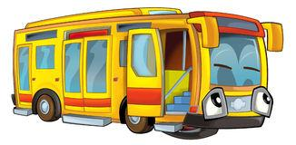

话题导入

Slide 5

新词展示
always /ˈɔːlweɪz/ (副词)总是;永远
1
sometimes /ˈsʌmtaɪmz/ (副词)有时;间或
2

Slide 6
新词展示
词汇巩固
Let’s play a game!
Bingo
教师要求学生准备好9张指定的图片，活动开始时要求学生把图片反扣在桌面上， 排成3×3的格式，教师每说一个单词，学生边跟着说边翻图片，哪位学生所翻开的横的或竖的或斜的三张图片与教师所读的三个单词顺序一致，马上大声说“Bingo”.随着学习的进步，教师可让学生到教室前说出图片中的内容。

Slide 7
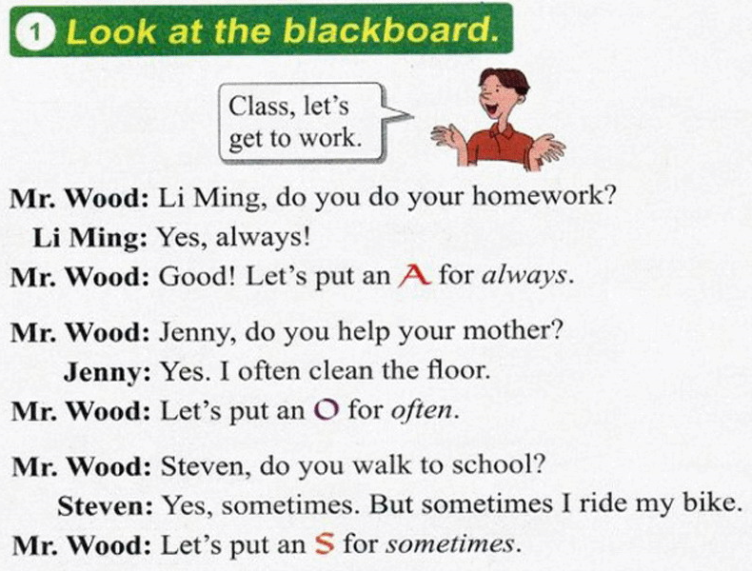
课文原文

Slide 8
课文原文
同学们,让我们开始上课吧。
伍德老师:李明,你做作业吗?
李明:是的,总是!
伍德老师:好!让我们用A代表always。
伍德老师:詹妮,你帮助你妈妈吗?
詹妮:是的。我经常扫地。
伍德老师:让我们用O代表often。
伍德老师:史蒂文,你步行去上学吗?
史蒂文:是的,有时候。但有时候我骑自行车。
伍德老师:让我们用S代表sometimes。

Slide 9
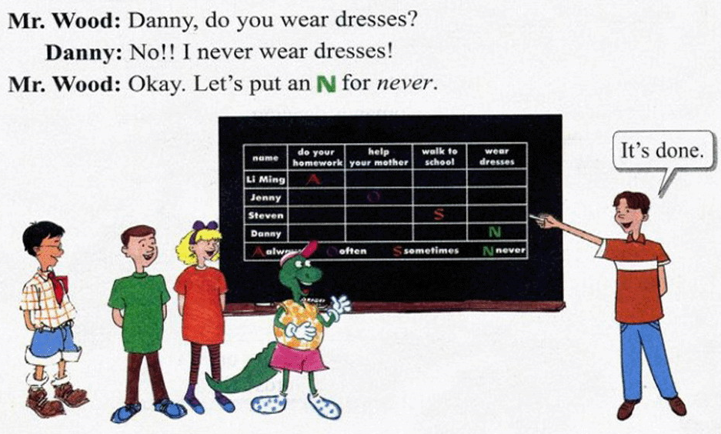
课文原文

Slide 10
课文原文
伍德老师:丹尼,你穿连衣裙吗?
丹尼:不!!我从不穿连衣裙!
伍德老师:好。让我们用N代表never。
name姓名 | do your homework做作业 | help your mother帮你妈妈 | walk to school步行上学 | wear dresses穿连衣裙
Li Ming李明 | A
Jenny詹妮 |  | O
Steven 史蒂文 |  |  | S
Danny丹尼 |  |  |  | N
A always 总是 often 经常 sometimes 有时 N never 从不
完成了。

Slide 11

重难点探究
重点词汇1
always /ˈɔːlweɪz/ (副词)总是;永远
always的频率为100%,表示动作重复、状态继续,中间没有间断。
用法
I always have some bread for breakfast. 我早餐总是吃些面包。
例句
巧记
al + way (道路) + s=always (总是;永远)

Slide 12
重难点探究
重点词汇2
sometimes /ˈsʌmtaɪmz/ (副词)有时;间或
频率为30%左右,意思是“有时”,表示动作偶尔发生,间隔较大,可以用在句首、句中或句末。
用法
巧记
some (一些) + time (时间) + s=sometimes (有时)
always 总是 usually通常 often 常常 seldom 几乎不 never 从不
联想
形似词
sometime 在某时
例句
Sometimes I go to school by bike.
有时我骑车去上学。

Slide 13
重难点探究
频率副词的用法
a.用于be动词之后。如:
He is often go to school by bike. 他总是骑车去上学。
b. 用于第一个助动词或情态动词之后。如:
He never give up. 他永远不会放弃。
c. 用于实义动词之前。如:
I usually visit my friends. 我常常拜访我的朋友们。

Slide 14
重难点探究
重点句型
Let's put an O for often.
让我们用O代表often。
详解
put是个动词,表示“放;安置”,句中短语“put … for …”意思是“用……代表……”。
例句
Let's put a line for always.
让我们用一条直线代表always。
拓展
含有put的常用短语及用法:
put on 穿上。如: Put on your shoes. 穿上你的鞋子。
put … on … 把……放在……上。如:
Please put it on the table. 请把它放在桌子上。
put … in … 把……放在……里。如:
Please put it in the box. 请把它放在盒子里。

Slide 15

课堂互动
Groups work
请同学们分组朗读表演这部分内容。

Slide 16
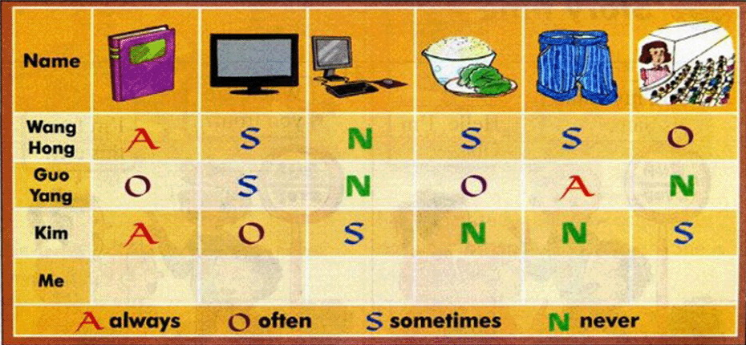
课文原文
2.Let's do it!

Slide 17
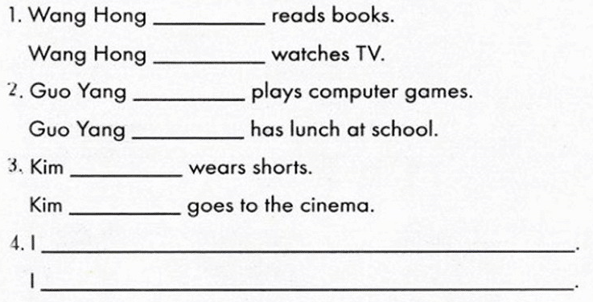
课文原文
always
sometimes
never
often
never
sometimes

Slide 18
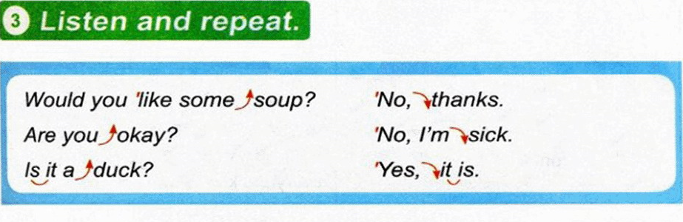
课文原文
你想要一些汤吗? 不,谢谢。
你还好吗? 不,我病了。
它是一只鸭子吗? 是的,它是。

Slide 19

课堂互动
比一比
同学们分组在规定的时间内用所学频率副词造句，老师当裁判，哪一组造的多哪一组获胜，获胜组给予适当鼓励。

Slide 20
巩固练习
一、根据汉语提示补全句子。
1.I_____(总是) do my homework.
2.I am_______(从不) late for school.
3.________(有时) she eats breakfast at 7:00.
4.He______(常常) walks to school.
二、连词成句。
1.help, your, do, you, mother (?)
2.but, my, I, bike, ride, sometimes (.)
3.do, you, to, school, walk (?)
4.I, often, clean, floor, the (.)

Slide 21
巩固练习
三、按要求写句子。
1.I wear dresses. (用never改写句子)
2.让我们用O代表often。(翻译)
3.Do you wear dresses? (作否定回答)
4.让我们用N代表never。(翻译)
5.Do you do your homework? (用always改写句子)

Slide 22

回顾小结
一、本课时学的重点词汇如下：
always （总是;永远）sometimes （有时;间或）
二、本课时学习的重点知识如下：
频率副词的用法
a.用于be动词之后。如:
He is often hungry. 他总是饿。
b. 用于第一个助动词或情态动词之后。如:
He will never give up. 他将永远不会放弃。
c. 用于实义动词之前。如:
I usually visit my friends. 我常常拜访我的朋友们。

Slide 23

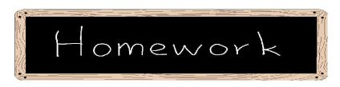
课后作业
Read the text aloud.
23

